Slide 1
Hofstad Bladel Omgevingsdialoog
25 februari 2025

Slide 2
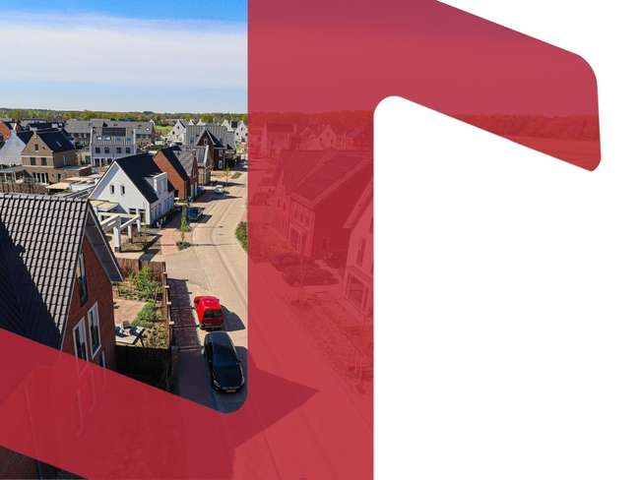
AGENDA
| Wie zijn aanwezig?
| Doel van de bijeenkomst
| Aanleiding en proces tot nu toe
| Toelichting op het stedenbouwkundig plan
| Het vervolg

Slide 3
Wie zijn aanwezig?
Initiatiefnemers:
Bas Oomen directeur / ontwikkelaar Van Santvoort
Heidi van Diest verkoopmanager van Santvoort
Willem Keeris architect Keeris Architecten
Een vertegenwoordiging van de gemeente Bladel:
Fons d’Haens wethouder
Bram Hurkens adviseur en projectmedewerker ruimte

Slide 4
Doel van de bijeenkomst
Een toekomstige woningbouwlocatie ligt in uw buurt, we brengen u op de hoogte;
De gemeente heeft ingestemd met een principeverzoek als kader voor verdere planvorming maar er zijn ook nog opmerkingen en uitwerkingsvragen;
We presenteren de plannen en bieden u de gelegenheid om te reageren. Uw inbreng betrekken we dan bij de verdere uitwerking;
We houden rekening met bezwaren of zorgen van onze buren en gaan daarover in gesprek. Het is geen absoluut doel dat iedereen het volledig eens is met het plan, als er bezwaren zijn of blijven dan zal de gemeente de afweging maken;
We beantwoorden uw vragen als het kan tijdens de presentatie en anders na de presentatie. Iedereen krijgt antwoord, als dat nu niet lukt dan volgt dat later.

Slide 5
Aanleiding en proces tot nu toe
De locatie lijkt een logische plek voor herontwikkeling, los van functie en/of intensiteit;
De Gemeente Bladel heeft in mei 2022 principemedewerking toegezegd voor een woningbouwontwikkeling:
- 40% sociaal (waarvan minimaal de helft sociale huur);
- 20% van plangebied groen;
- Woningen voldoen aan Woonkeur (uitgezonderd sociale segment);
- Ontwikkeling voldoet aan wet geurhinder en veehouderij;
- Een omgevingsdialoog wordt gehouden;
- Een anterieure overeenkomst wordt gesloten.
Van Santvoort heeft in respectievelijk juli 2022 en april 2023 een koopovereenkomst met de eigenaren gesloten en de gronden in bezit gekregen;
Daarna veel onderzoek verricht, plannen aangepast en concreter geworden.

Slide 6
Aanleiding en proces tot nu toe
Bestaande milieuvergunning Hofstad 23 levert een zone op van 50 meter waarbinnen niet mag worden gewoond. De kuilvoerplaten aan de Dr. A. Zijlmanstraat leveren een zone op van 25 meter waarbinnen niet mag worden gewoond;
Programma bestaat uit 26 woningen in een kleinschalig nieuw wijkje;
3 woningen (nummers 8, 9 en 10) kunnen voorlopig niet worden gerealiseerd door bovenstaande;
Nu gereed voor overleg met belanghebbenden. De plannen zijn niet verder uitgewerkt dan wat u ziet. Dat geeft ruimte voor overleg en inbreng maar kan ook betekenen dat we (veel) vragen nog niet kunnen beantwoorden.

Slide 7
Ontwerp woningen

Slide 8
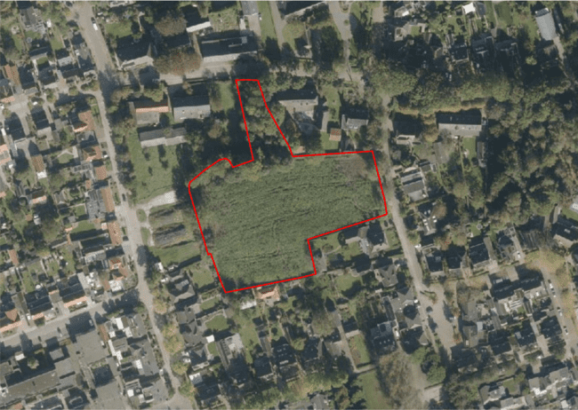

Slide 9
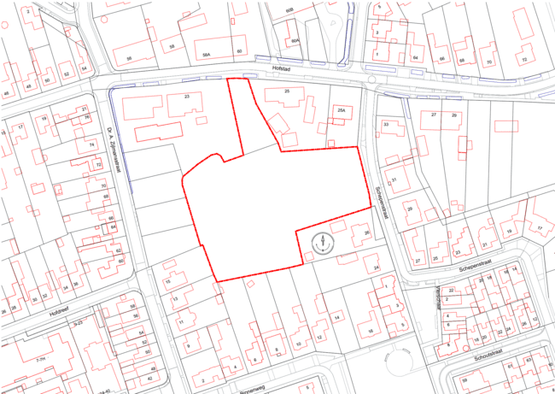

Slide 11
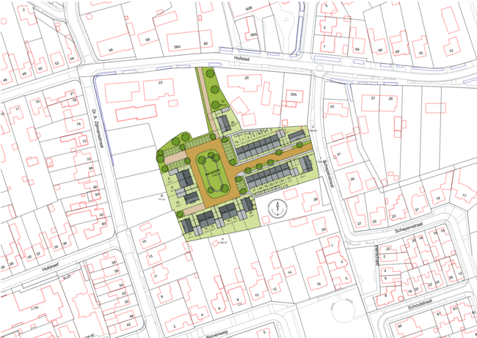

Slide 12
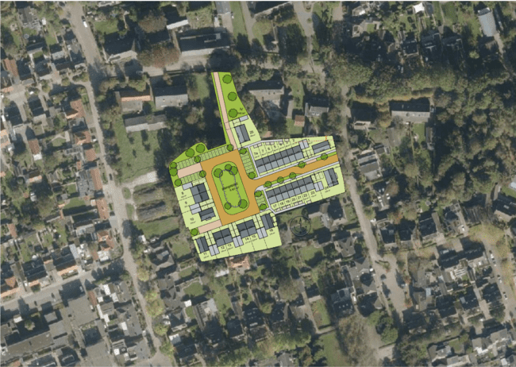

Slide 13
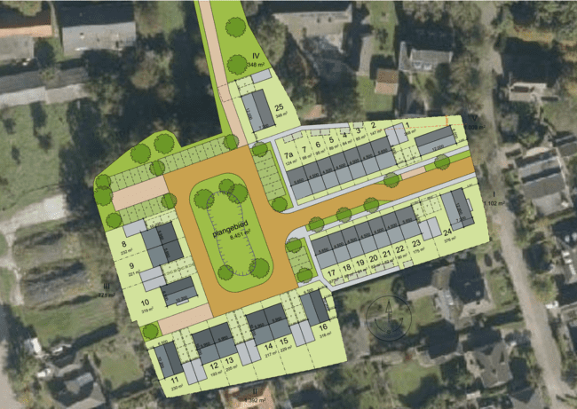

Slide 14
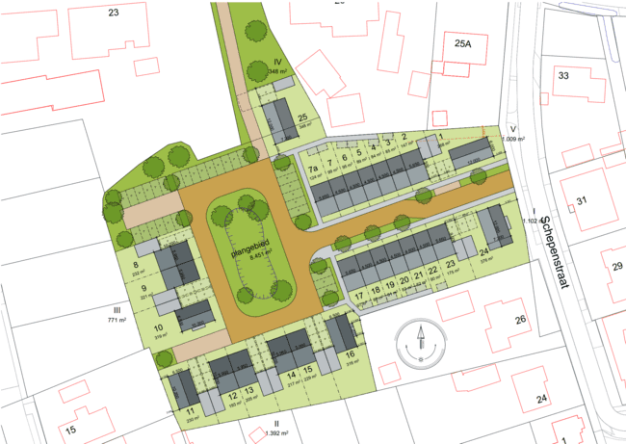

Slide 15
FASE II

Slide 16
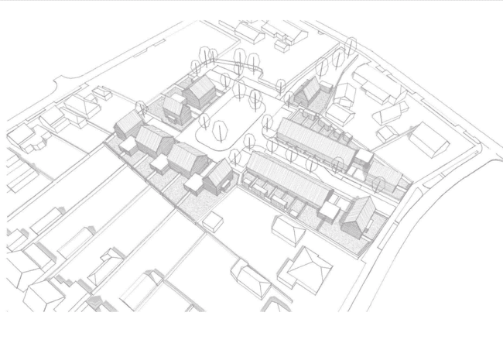
kuilvoerplaten
23
Dr. A Zijlmansstraat
Hofstad
25
15
13
25A
6
8
10
12
Schepenstraat
26
24
Totaal
26 woningen

Slide 17
Dr. A Zijlmansstraat
23
Hofstad
25
15
13
25A
6
8
10
12
Schepenstraat
26
24
Totaal
26 woningen

Slide 18
Dr. A Zijlmansstraat
23
Hofstad
25
15
13
25A
6
8
10
12
Schepenstraat
26
24
Totaal
26 woningen

Slide 19
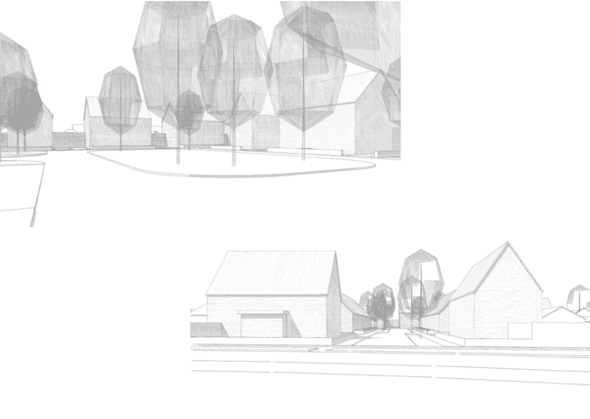
Schepenstraat

Slide 20
Het vervolg
Morgen alle documenten online: www.van-santvoort.com
Tips, aandachtspunten en opmerkingen horen wij graag voor 14 maart 2025;
Vanavond in onze gesprekken, responsformulieren, post-its, en/of
info@van-santvoort.com, en/of
Locht 17, 5504 KA Veldhoven
Daarna:
Respons in beeld brengen;
Respons wordt (anoniem) gepubliceerd op de website;
Inbreng afwegen met gemeente en ontwerpteam (snappen we het en kunnen we er iets mee in de uitwerking?);
Besluit nemen;
Plannen ‘definitief’ maken;
Informatieavond voor omwonenden (zijn we samen iets opgeschoten?);
Omgevingsplan TAM IMRO procedure starten.

Slide 21
Heeft u vragen?

Slide 22
Dank voor uw aandacht!

